Slide 1
(1-1): الحس العددي والهندسة إعداد المعلمة: أ. نوره راشد
رئيسة قسم الرياضيات : هنادي العمران
مديرة المدرسة : أ / ليلى حسين اكبر

Slide 2
التمهـــــــــيد

Slide 3
قارن بين كل مما يلي باستخدام > أو < أو = :
153
150

Slide 4
قارن بين كل مما يلي باستخدام > أو < أو = :
23
45

Slide 5
رتب الأعداد التالية ترتيباً تصاعدياً:
98
15
60
155

Slide 6
مربع
ما الأشكال الهندسية الممكن استخراجها من الصورة ؟
دائرة
مستطيل
مثلث

Slide 7
اذكر قانون المساحة لكل من الأشكال الهندسية التالية:
متوازي الأضلاع
م = القاعدة × الارتفاع
م = الطول × العرض
المستطيل
م = طول الضلع × نفسه
المربع

Slide 8
عرض الدرس

Slide 10
كتاب الطالب صفحة 18
آلاف
ملايين
وحدات
مليارات
0
0
4
4
2
5
9
0

Slide 11
كتاب الطالب صفحة 18
2000
2 ألف
000 000 1
1 مليون
000 000 000 4
4 مليار

Slide 12
كتاب الطالب صفحة 19
3,172
>
177,4

Slide 13
كتاب الطالب صفحة 19
أورانوس
,
المريخ
,
الأرض
,
عطارد

Slide 14
كتاب الطالب صفحة 19
3,2
3,17
3

Slide 15
كتاب الطالب صفحة 19
6
12
18
24
30
36
42
48
54
60
0
7
1
,
3
× 10
6
427,8
= 71,3
10 ×
42
-
00
7
6
-
8
1
18
-
00

Slide 16
كتاب الطالب صفحة 19
1
2
8 4
= 4 0 1 1
3 2
×
1
4 1
4
9
6
0
+
11
0
4

Slide 17
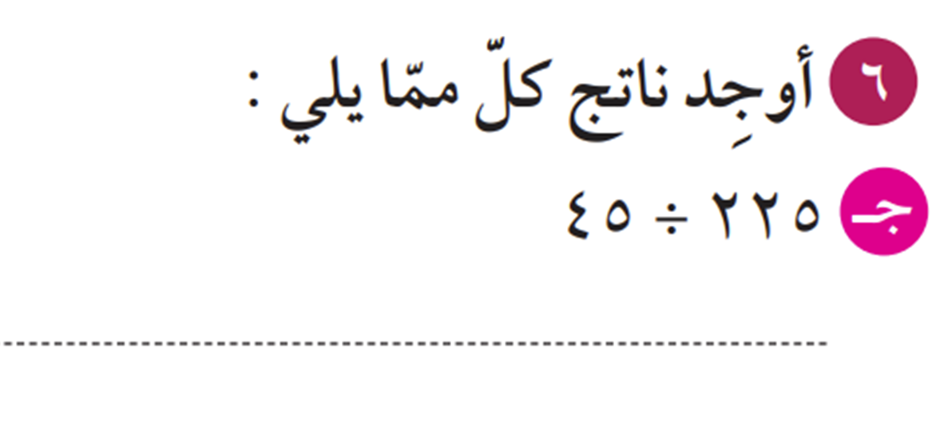
الواجب المنزلي

Slide 18
كتاب الطالب صفحة 19
94,536
0
= 159,876
65,34
+
,
8
7
6
15
9

Slide 19
فاصل تعليمي

Slide 20
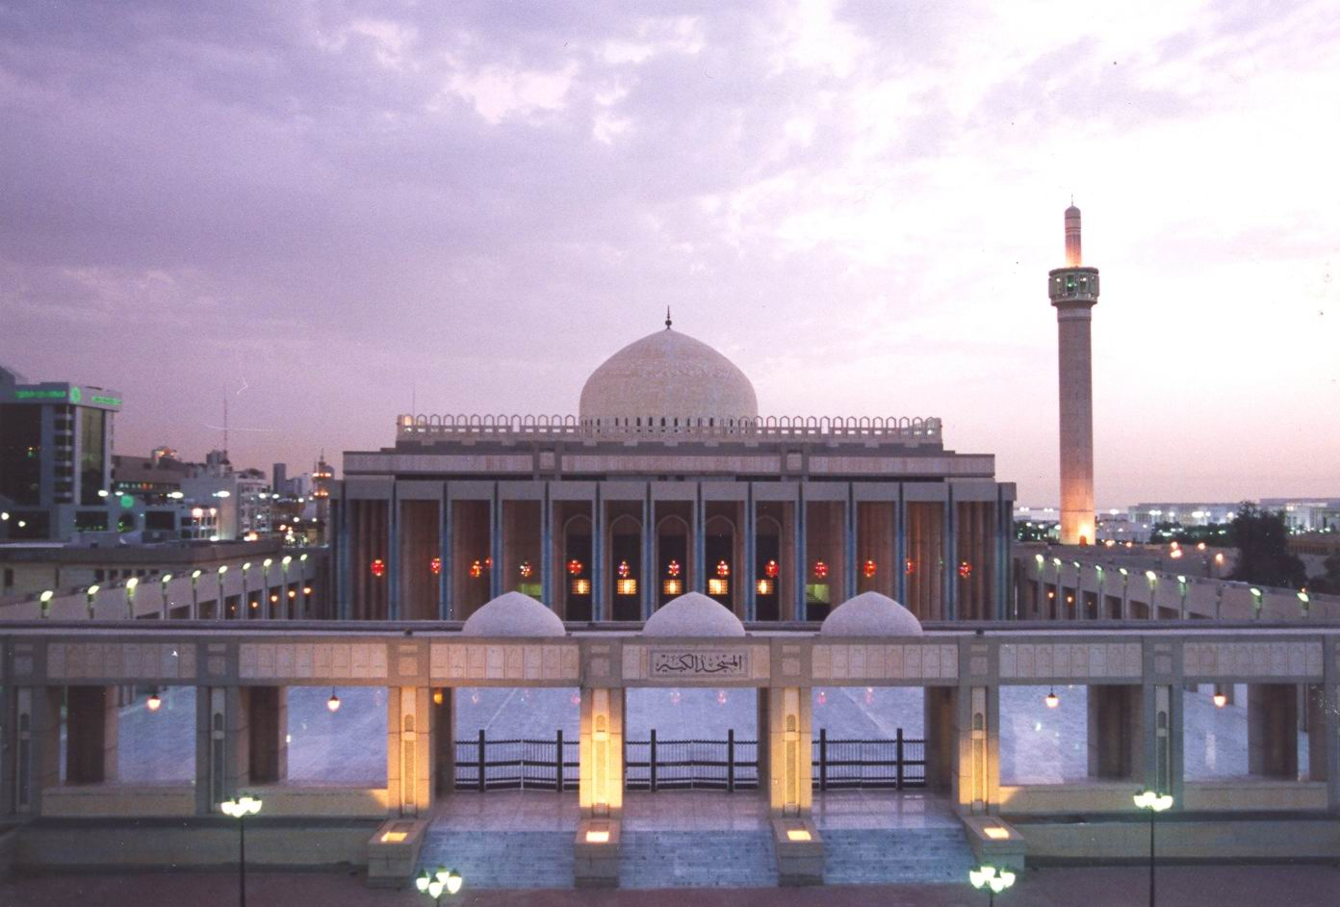
خمن الصورة قبل اختفاء جميع الأشكال
المسجد الكبير

Slide 22
مستطيل
4
4

Slide 23
سداسي
6
6

Slide 24
مثلث
3
3

Slide 25
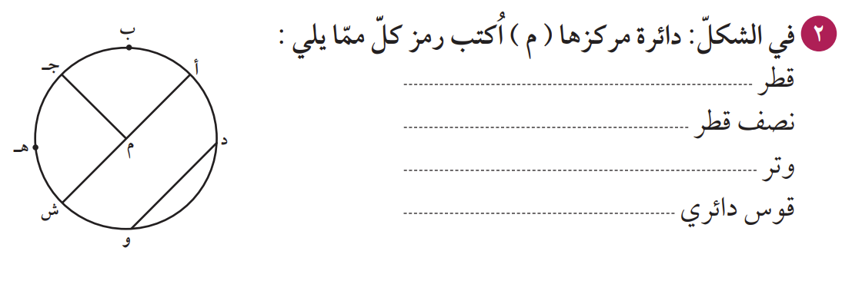
كتاب الطالب صفحة 20
أ ش
, م جـ
, م ش
أ م
د و
جـ ه

Slide 26
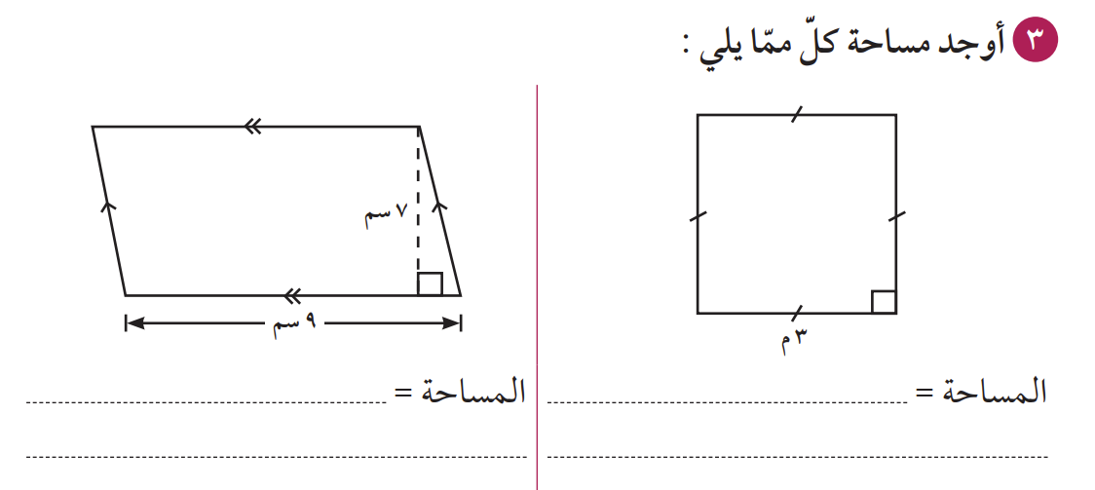
كتاب الطالب صفحة 21
القاعدة × الارتفاع
طول الضلع × نفسه
9 × 7 =
9
م
63
م
3 × 3 =

Slide 27
كتاب الطالب صفحة 21
المحيط = مجموع أطوال أضلاعه
المساحة = الطول × العرض
= ل + ض + ل + ض
÷ 5
= ل × 5
30
5 ÷
= 6 + 5 + 6 + 5
= ل
6
سم
= 22
طول المستطيل = 6 سم

Slide 28
الخاتمـــــــــــــة

Slide 29
اختاري الإجابة الصحيحة :

Slide 30
ماذا تعلمنا اليوم ؟

